Slide 1
Peynir Teknolojisi- Giriş

Slide 2
tarihçe
İ.Ö.8000-3000
Koyun/keçi evcilleştirilmesi
İ.S. 1 yy. Roma’da peynir süzülmesi
İ.S. 300 ticari meta

Slide 3
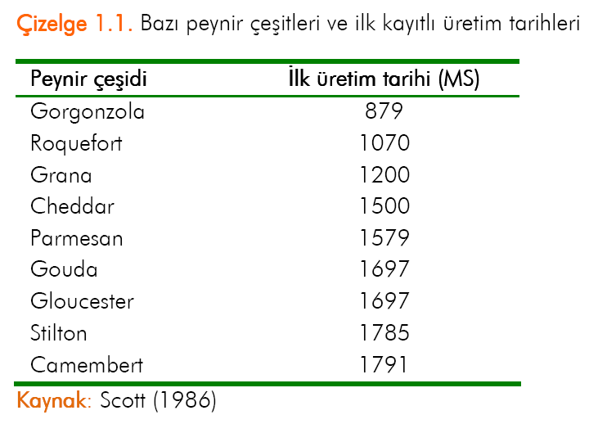
tarihçe

Slide 4
tarihçe
1180
Fromage Frais
(kalıp içinde üretilen anlamında)
1267
Fruiteres
(ilk koperatifçilik ögütü)
1579
İlk ticari marka
(La Luna- Parmesan)

Slide 5
 | Örnek | Açıklama
Tekstürel özelliklerine göre
Taze peynirleri | Cottage, Caş, Teleme, Neufchâtel, Chévre | Olgunlaşma 1-2 haftada 1-2 aya kadar değişmektedir.
Peyniraltı suyu peynirleri | Brousse, Broucciu, Ricotto, Urda, Mizithra, Geitost, Lor | Peyniraltı suyunun ısıtılması ile elde edilen taze peynirler
Pasta filata peynirleri | Mozzarella, Paneer, Quesco fresco, Taze kaşar | Taze peynir grubundadır ve haşlama işlemi ile yapısal elastikiyet kazandırılan peynir çeşitlerini içermektedir.
Yarı yumuşak peynirleri | Monastery, Havarti, Munster, Port Salut, Tulkum | Nem içeriği yüksektir ve olgunlaşma süresi nispeten kısadır
Yarı yumuşak-yarı sert peynirler | Emmental, Gruyére, Gouda, Edam, Cantal, Jarlsberg, Urfa peyniri | Nem içeriği yumuşak peynirler kadar yüksek olmamakla birlikte yapısal olarak yarı sert özellik göstermektedir.
Yarı sert/ sert peynirler | Cheddar, Cheshire, Colby, Gloucester, Monterey Jack, İzmir tulumu, Eski Kaşar, Mihalliç | Olgunlaşma süresi orta uzunlukta olan ve olgunlaşma modeline göre farklı tat/aroma özeliklerine sahip olan peynirleri içermektedir.
Sert peynirler (rendelenebilen peynirler) | Parmesan, Pecorino Romano | Oldukça sert ve olgunlaşma süresi birkaç aydan birkaç yıla kadar değişen peynirleri içermektedir.
Yumuşak olgun peynirler | Brie, Camambert, Chèvre-Boîte | Yumuşak dokulu ancak tüketim öncesi bir olgunlaşma süreci geçiren peynirleri içermektedir.
Yıkama işlemi ile olgunlaştırılan peynirler | Limburger (yumuşak) Munster (yarı-sert) Appenzeller (sert) | Olgunlaşma sürecinde peynir blokları salamura, şarap, bira, brendi ya da baharatlar ile periyodik olarak yıkanmaktadır
Mavi damarlı peynirler | Roqueforti, Stilton, Gorgonzola | Penicillium roqueforti, P. glaucum gibi küflerin peynir bloklarının içerisine inoküle edilmesi üretilen peynirleri içermektedir. Peynirler, belirgin mavi küf yolları ve keskin aromatik özellikleri ile karakterize edilmektedir.
Eritme/işlenmiş peynirler | Eritme peynirleri | Geleneksel peynirler ve eritme tuzları karışımı ile üretilmektedir. Sıklıkla; ilave olarak süt, tuz, renklendirici ve katkı maddesi katılmaktadır.

Slide 6
İçeriklerine göre
Farklı tür sütlerden üretilen peynirler | Beyaz peynir, Roquefort, Feta | Üretimde inek, koyun, keçi, manda ve bunların belirli oranlarda karışımları kullanılabilmektedir
Farklı yağ içeriğine sahip peynirler | Double cream peynirler, triple cream peynirler | Taze ve inek sütünden üretilen ve yağ içerikleri artırılmış (%60 double cream, %75 triple cream) peynirleri içermektedir.

Slide 7
Peynir çeşitleri
Olgunlaşma süresi
Tekstür ya da fiziksel yapı
Yapım yöntemi
Yağ içeriği
Üretimde kullanılan süt türü
Ülke/bölge orijin

Slide 8
Peynir çeşitleri
Taze (Fresh)
Peynir altı suyu ürünleri (Whey)
Pasta filata
Yarı yumuşak (semi-soft)
Yarı sert (semi-firm)
Sert (hard)
Yağ içeriği artırılmış (double ya da triple cream)
Yumuşak-olgun (soft-ripened)
Mavi damarlı (blue vein)
Koyun ya da keçi peynirleri (sheep/goat cheeses)
Keskin peynirler (sharp)
İşlenmiş/eritme peynirleri (processed)

Slide 9
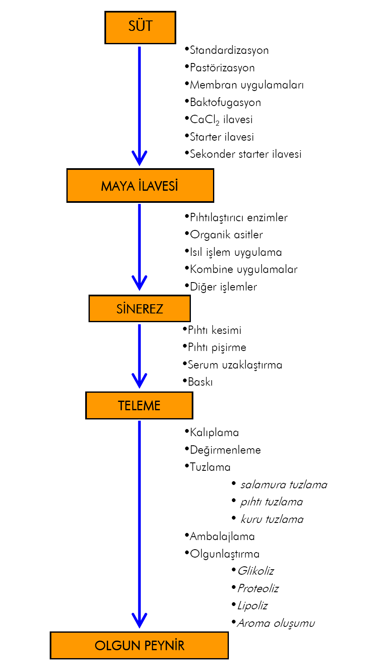

Slide 10
Peynire işlenecek sütün seçimi
Fiziksel/kimyasal açıdan normal
Renk, tat, koku açısından kusursuz
Kazein oranı yüksek
Deterjan/dezenfektan ari
Bakteri sayısı <100.000 adet/ml
Somatik hücre <500.000 adet/ml
Mastitis/antibiyotik ari
Clostridium/Bacillus tülerinden ari
Asitlik
>6.0 SH
<7.0 SH
%0.5 kültür ilavesi ile 30 C’de 6 saatte 28 SH’ya ulaşılmalı

Slide 11
Süt verimi ve bileşimine etkili faktörler
Kalıtsal özellikler ve ırk
Hayvanın yaşı
Yetiştirme/ Besleme
Nem
Sıcaklık
Mevsim
Laktasyon
Sağım süresi ve sayısı
Mastitis vb..

Slide 12
Laktasyon
Yağ ve yağsız kurumadde azalır
Protein ve laktoz azalır
Yemler
Yeşil yemler, baklagil otları, pancar küspesi süt verimini artırır
Buğday, çavdar kepeği, yulaf ezmesi verii azaltır
Mevsim
Kış dönemi yemlemeye bağlı Mart-Nisan dönemi protein ve yağ azalır
Yeşil yemle besleme başlayınca protein ve laktoz artar

Slide 13
Peynir Yapım Aşamaları

Slide 14
Hammadde
Yağı alınmamış süt
Yağca zenginleştirilmiş süt (ekstra yağlı peynir)
Proteince zenginleştirilmiş süt (Centri-Whey)
Süttozu (rekonstitüye peynir)
Yağsız süt, yayıkaltı vb..

Slide 15
Peynir yapım aşamaları (ön hazırlıkları yapılan sütler için)
Ön hazırlıklar
i. Süt kabulü (asitlik kontorlü vb..)
ii. Yağ/protein oranının ayarlanması (ideal 0.8)
iii. Yağ içeriğinin ayarlanması (yağlı, az yağlı, yağsız peynir)
iii. Isıl işlem (65-68 °C’de 25-30 dk ya da 72-75 ° C’de 15-30 sn)
iv. Soğutma (28-34 ° C’ye kadar)

Slide 16
Peynir yapım aşamaları
1. Sütün olgunlaştırılması | Belli miktar asitlik gelişmi
2. Pıhtılaştırma | Pıhtı (jel) oluşumu
3. Pıhtı kesme ve süzme (mekanik işlem, haşlama, pişirme vb.) | Pıhtı kırılması, sinerez, peyniraltı suyu ayrılması
4. Kalıplama | Su içeriğinin optimal dengeye ulaşması, tuzlama ve şekil verme
5. Tuzlama (Kuru tuzlama , salamura tuzlama) | Süzmenin tamamlanması Tadın dengelenmesi Mikroorganizma seleksiyonu Enzimatik aktivite kontrolü
6. Olgunlaştırma | Proteoliz, lipoliz, glikoliz

Slide 17
Asidifikasyon
Amaç; pıhtılaştırıcı enzimlerin aktivitesini artırmaktır
Yöntem;
i. Direkt asidifikasyon
(starter kültür kullanılmadan laktik asit aracılığı ile asitlendirme)
ii. Starter kültür aracılığı asitlendirme
(pıhtılaştırıcı enzim katımından yaklaşık 30 dakika önce ilave edilmelidir)

Slide 18
Pıhtılaştırma
Pıhtılaştırıcı enzimler (peynir mayası) aracılığı ile,
pH’nın 4.6’ya kadar düşürülmesi ile (demineralize kazein)
i. Sütün kendi florası ile,
ii. Lakton gibi zayıf asitlerin ilavesi ile,
Sıcak süte sodyum klorür ilavesi ile (yaygın değildir)

Slide 19
Pıhtılaştırıcı enzimler (kaynakları)
Buzağı şirdeni orijinli
Mikroorganizma orijinli
i Bakteri kökenli
ii. Küf kökenli
Bitkisel orijinli

Slide 20
Pıhtılaştırıcı enzimlerin ortak yanları
Her biri aminoasit bağları ve tersiyer yapıları açısından benzerlik göstermektedir
Her biri proteolitik karakter göstermektedir
Küflerden elde edilen proteazlar aktiftir
Hayvansal kökenli proteazlar inaktif formdadır (zimojene sahiptir)

Slide 21
Kimozin (ya da rennin)
Geviş getiren hayvanların dördüncü midelerinde (şirden) hakim enzimdir
Optimum gelişim pH’sı 4.0’dır
Peynir mayasının ana enzimidir
Son yıllarda rekombinant teknolojisi ile (gen mühendisliği) üretimi de gerçekleşmektedir.

Slide 22
Bitkisel kaynaklı enzimler
Çoğu bitkinin proteolitik aktivitesi pıhtılaştırma aktivitesinden daha yüksektir
Ficin (incir yaprağı)
Bromelin (ananas sapları)
Chardon, enginar, yoğurt otu vb. bitkilerden elde edieln proteolitik enzimler
Ticari kullanımı yaygın değildir

Slide 23
Mikroorganizma kaynaklı enzimler
Endothia parasitica (kestane ağacında bulunan küf)
Muchor pusillus (toprakta bulunan mezofil küf)
Muchor miehei (toprakta bulunan termofil küf)
Tüm bu enzimler aspartat-proteazdır.
Toksikolojik testleri tamamlanmıştır

Slide 24
İmmobilize enzimler
Kovalent bağ yardımıyla enzimin erir nitelikte olmayan bir maddeye bağlanması
Enzimin adsorbsiyon yolu ile bir jel yapısına bağlanması
Enzimin bir membarn reaktöründe tutulması

